Slide 1
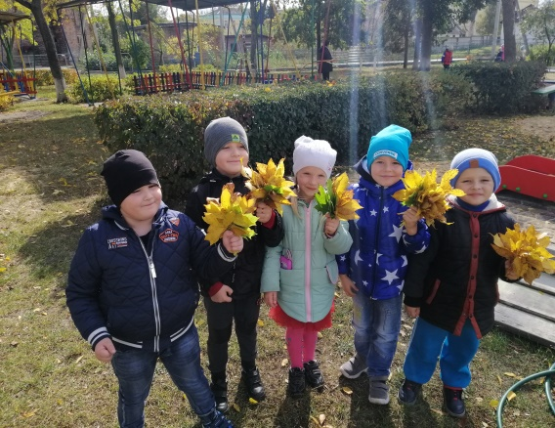
STREAM -ОСВІТА:альтернатива, переконструювання істини чи шлях в нікуди?
Змінюються часи , діти , а відтак має і змінюватися освітній процес в закладі дошкільної освіти. Безумовно , людство бажає , щоб усі діти були нормальні. Проте , норма- це не те , що є протилежним паталогії, але й те , що впирається в іншу паталогію з протилежного боку – геніальність. Тому що геніальність – це не норма. Спроба педагогів практиків перевести освіту дітей із підвищеними конгінітивними здібностями (відчуття, сприйняття , пам,ять , мислення , мовлення, уява , логіка , формування понять та розв,язування задач) в площину підсиленого навчального змісту освіти , дає протилежний ефект- перевантаження психофізіологічних можливостей і втрату пізнавальної активності дітей.
Тож як навчати сучасну дитину так , щоб вона не втратила інтерес до пізнавально- навчального процесу?
Які саме навички , компетентності виявляться доцільними сучасним дітям для виживання в цифрову епоху?
Отож, до навичок 21 століття експерти віднесли такі:
ГРАМОТНІСТЬ- базові знання мов,рахунку, фінансів, наук ,
культур
КОМПЕТЕНЦІЇ-критичне мислення, вирішення проблем,
творче мислення, співробітництво.
ОСОБИСТІ ЯКОСТІ-цікавість, ініціативність,
наполегливість та лідерство.
Відповідь на ці запитання можуть дають нові напрями освіти
STEM-STEAM-STREAM

Slide 2

SТRЕАМ-освіта —
новий інтеграційний підхід до розвитку, виховання й навчання дітей. Цей напрям освіти інтегрує в собі завдання з формування в дітей загальних наукових уявлень про світ; ознайомлення їх з інформаційно-комунікаційними технологіями; розвиток уміння експериментувати, конструювати; навчання дітей основ опрацювання змісту тексту, грамоти, математики, а також різних видів мистецтва. Тож маємо в тісному взаємозв'язку розвивати здібності дошкільнят до точних та гуманітарних наук.

Slide 3

«БАЧУ», «ЧУЮ», «ВІДЧУВАЮ», «ГРАЮ», «ТВОРЮ».

Slide 5
Розглянемо роль компонентів STREAM-освіти для пізнання світу
НапрямКи програми
Природничі науки: астрономія (наука про Всесвіт), фізика (наука про склад і структуру) матерії, а також про основні явища в неживій природі, хімія (наука про будову й перетворення речовин), біологія (наука про живу природу), географія (на-ука про Землю), медицина (наука про людський організм та його здоров'я).
Технології: формування уявлень про предметно-перетворювальну діяльністьлюдини, світ професій, шляхи отримання й зберігання інформації та способи її обробки, здатності до формулювання творчих задумів, свідомого дотримання безпечних прийомів роботи та користування інструментами і матеріалами; розвиток пізнавальної, художньої й технічної обдарованості, технічного мислення в процесі творчої діяльності, навичок володіння ручними техніками обробки матеріалів (папір, дерево, глина тощо); ознайомлення з інформаційно-ко-мунікаційними технологіями, ґаджетами; експериментування.
Читання і письмо: формування здатності розуміти зміст тексту; пропедевтичний (вступний) курс навчання грамоти; розвиток дрібної моторики, підготовка руки до письма.
Інженерія: проектування, наочне моделювання, конструювання.
Інженерне мислення — це мислення, спрямоване на розроблення, створення та використання технічних інновацій для досягнення найбільш економічних, ефективних і якісних результатів, а також для гуманізації виробництва й праці.
Мистецтво: просторові мистецтва (архітектура, скульптура, живопис, графіка, художня фотографія, декоративно-вжиткове мистецтво та дизайн); часові мистецтва (музика, література); просторово-часові (кіномистецтво, театр, танець).
Математика: кількісні відношення та просторові форми, логіка.

Slide 6
Переваги STREAM-освіти:
• навчання за темами, а не за предметами: дитина бачить зв’язок між науками, навчання стає насправді системним;
• використання знань у повсякденному житті;
• розвиток критичного мислення та вміння вирішувати проблеми;
• надання впевненості у власних силах;
• комунікація та командна робота;
• розвиток інтересу до технічних дисциплін;
• креативні та інноваційні підходи до проектної та дизайн-діяльності;
• підготовка дитини до технологічних інновацій у житті

Slide 7
Недоліки STREAM-освіти:
-Велика затрата часу на підготовку до заняття;
-Довготривалість освітньої ситуації чи проекту;
-Недостатня матеріально-технічна база;
-Переповнюваність груп дитячого садка.

Slide 8
Орієнтовний алгоритм інтегрованої діяльності дітей(освітня ситуація або ж інтегроване заняття) :
Організаційно-мотиваційний етап – педагог ставить мету перед дітьми та з’ясовує знання з тієї чи іншої теми;
Етап новизни – педагог ознайомлює дітей з новою інформацією та спрямовує їхню діяльність так, щоб вони самостійно могли накласти їх на знання, яких вони набули раніше;
Етап узагальнення і закріплення знань – педагог пропонує дітям розв’язати завдання, пограти в ігри, виконати художньо-продуктивну або конструктивно-будівельну діяльність;
- Підсумковий етап - педагог реалізує ідею теми, формуючи у дітей основи світогляду, підводить підсумок.

Slide 9



Slide 10
Тривалість протягом дня та кількість Освітніх Ситуацій протягом тижня:
-молодша група- 10-12 хв (5-7ОС)
-середня група-до 15 хв (7-9 ОС)
Старша група –до 20 хв(9-10 ОС)
Форми організації:
Групова , підгрупова , індивідуальна.
Позиція педагога :
діяльнісна модель взаємодії (партнерська діяльність)

Slide 11
Пріоритетні форми презентації пізнавальної інформації за альтернативною програмою:
-Бесіда з використанням відкритих запитань
- едьютеймент (одночасне навчання і задоволення від процесу навчання , яке веде до глибокого захоплення проблемою.Основна характеристика такого заняття – це неформальна обстановка , відсутність суворих заборон, мінімальний контроль з боку дорослого)
-ігри
-спостереження
-досліди
-дослідження
-створення колекцій
-моделювання явищ та процесів
-вправи на асоціації
-віртуальні та реальні екскурсії
-міні –музеї
-заняття милування природою
-сторітелінг (комунікаційний прийом , що використовується як медійний потенціал для розповідання вихователем історій дітям для подальшої мотивації на занятті).
-етюди під музику
-інтерактивна пізнавальна казка та історія
-пізнавльні презентації з інтерактивними елементами

Slide 12
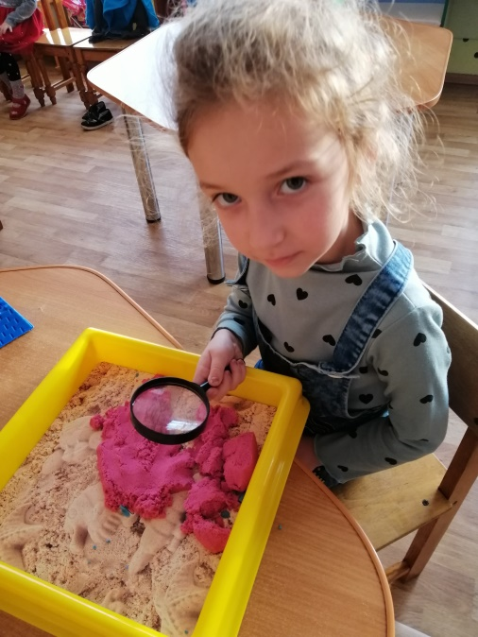
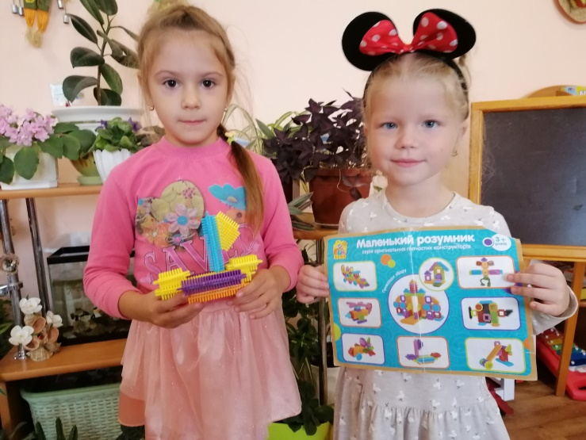
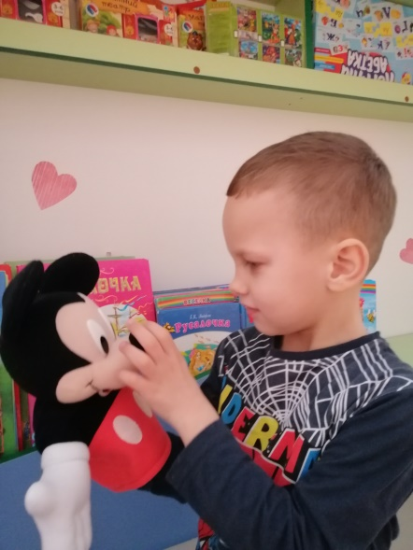
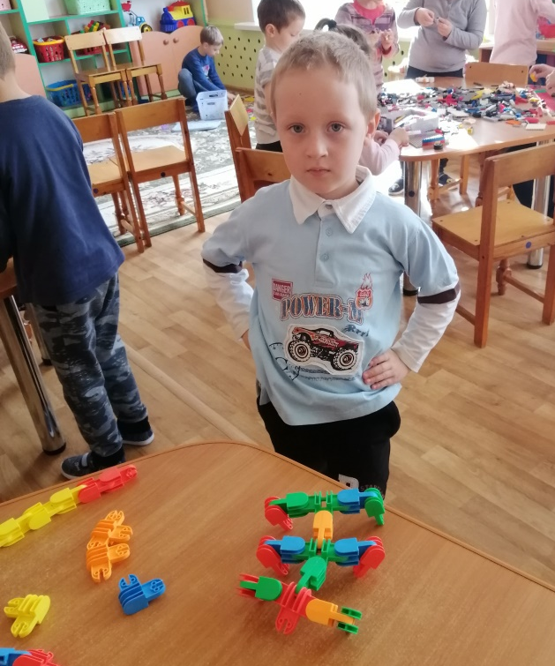
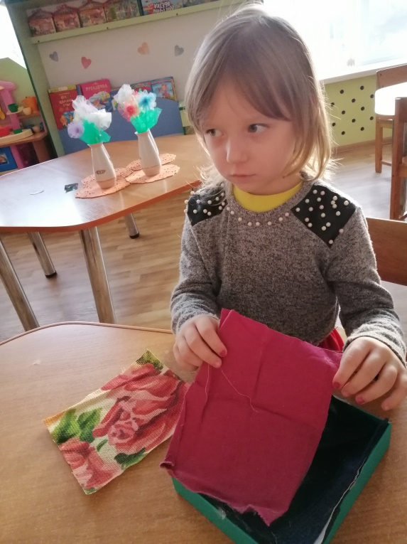
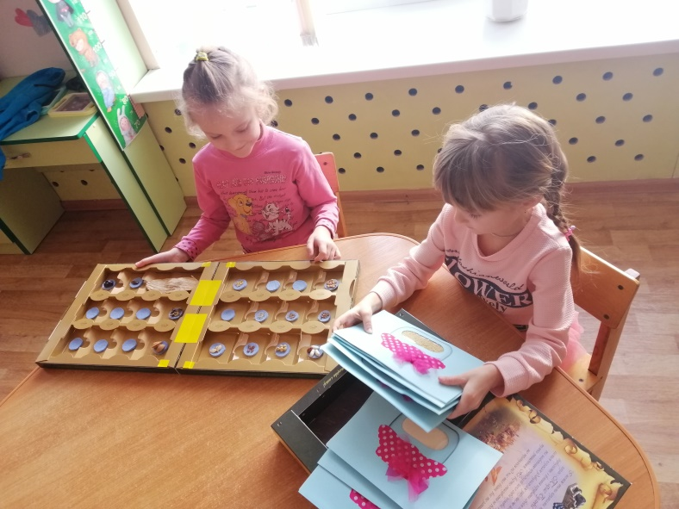

Slide 13
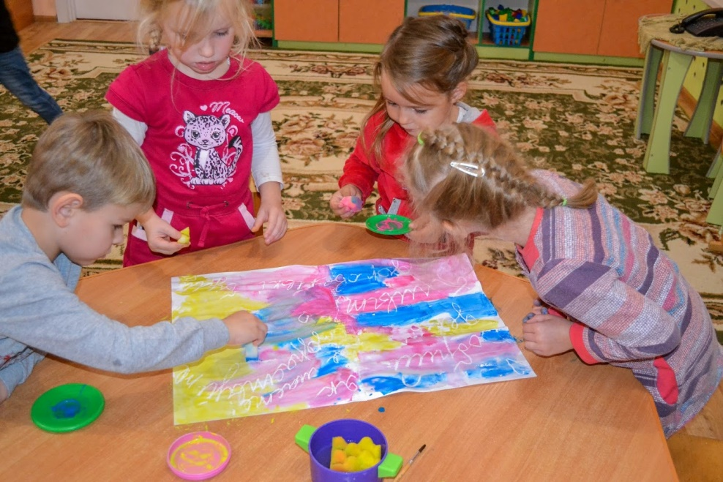
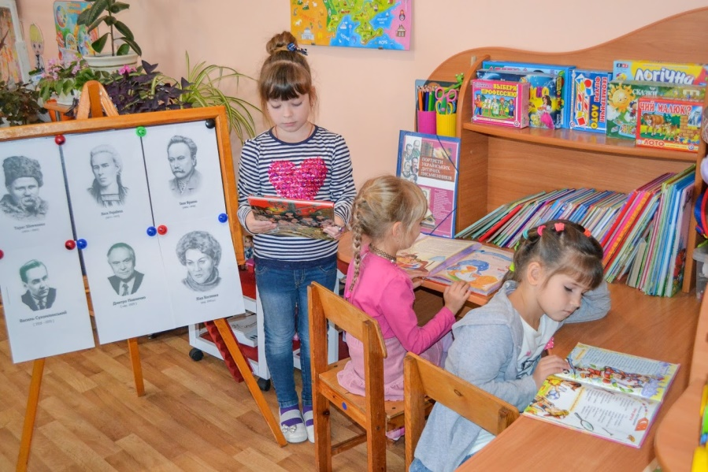
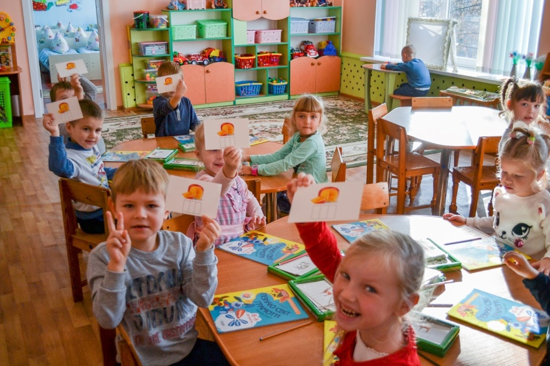
ПЛАНУВАННЯ ДРУГОЇ ПОЛОВИНИ ДНЯ
Відповідно до тематичного тижня, як правило, в ІІ половину дня для дітей дошкільного віку планується робота щодо підготовки руки до письма та розвивальних завдань. Це промовляння чистомовок, відгадування загадок, читання віршів , виконання графічного диктанту тощо.

Slide 14
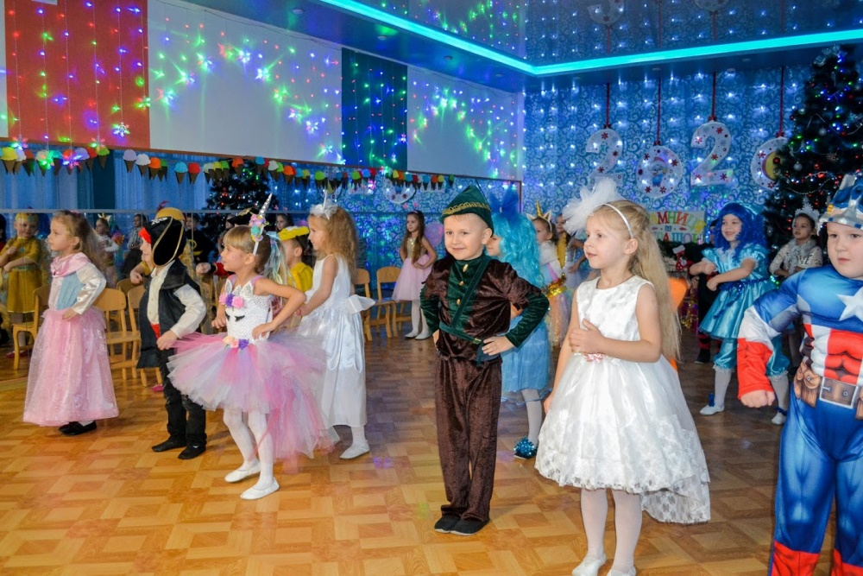
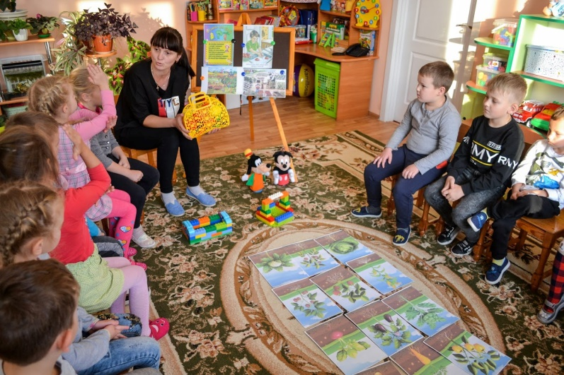
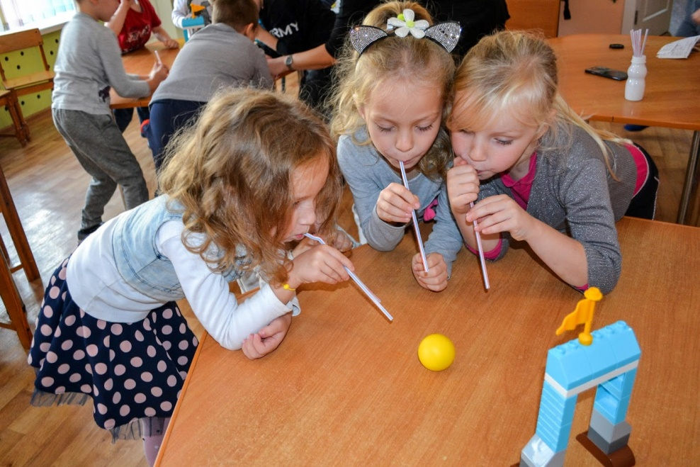
Виходячи з вище повідомленої інформації педагогічна майстерність сучасного вихователя полягає в умінні не лише повідомляти інформацію, а й збуджувати уяву дітей, задовольняти прагнення кожної дитини відчувати невимовну радість від творчості й пізнання нового.

Slide 15
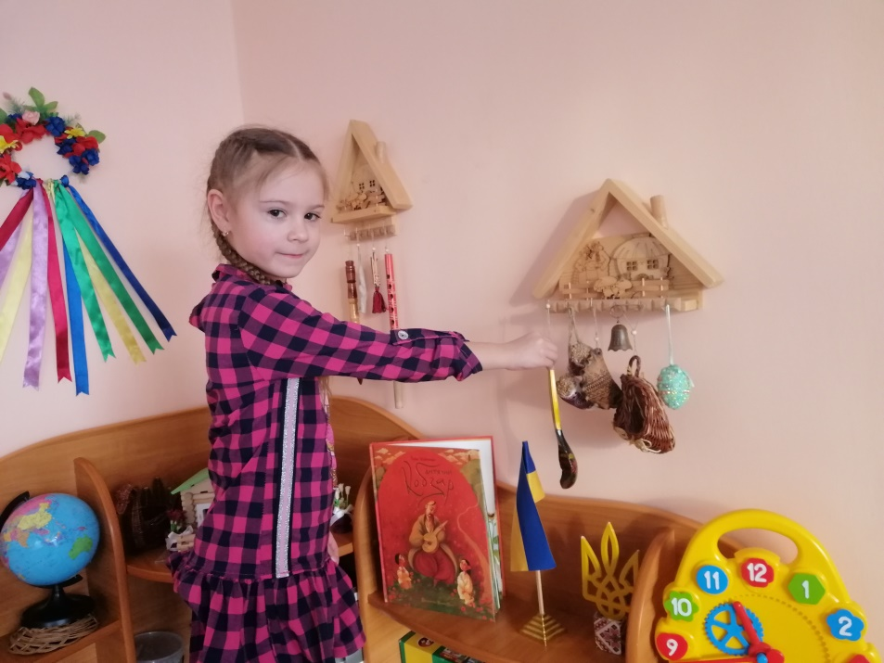
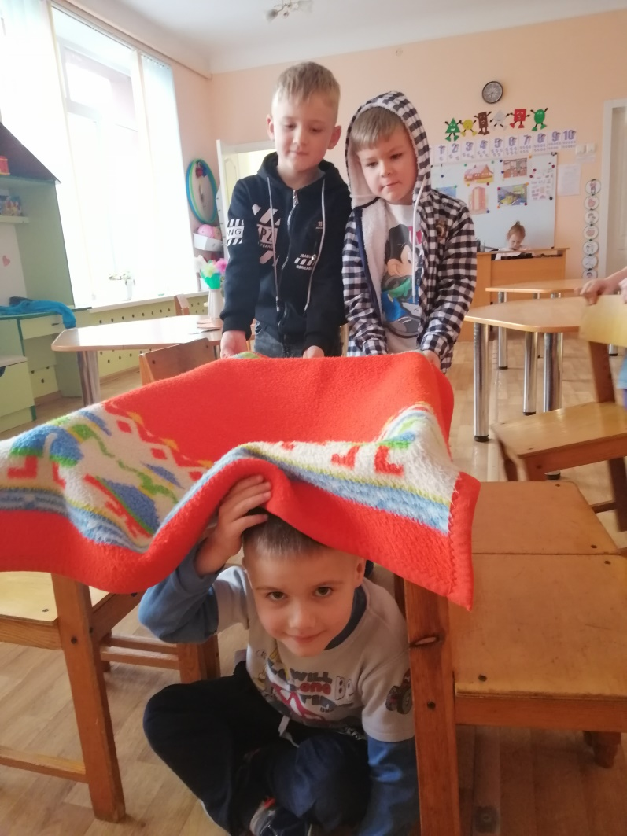
Впроваджуючи в практику основні напрями програми «STREАМ-освіта, або Стежинки у Всесвіт», потребує оновленню зміст ігрової діяльності дітей, створюючи для цього доступне, змістовне й ефективне середовище - STREAM-осередки:
- Стіни , що говорять
- Особистий простір дошкільника (елементи халабудної педагогіки
-STEАМ-лабораторії

Slide 16

STREAM -ОСВІТА: це альтернатива, переконструювання істини чи шлях в нікуди?..

